Slide 1

Seminário – Algoritmos em grafos
Circuito hamiltoniano
Discentes: João Fernando e Renato Fernandes

Slide 2
Entendendo sobre Circuito Hamiltoniano
O Que É?
Por que é Importante?
Aplicações Práticas
Um Circuito Hamiltoniano é um caminho em um grafo (conjunto de pontos e linhas) que segue duas regras:
Visita Única: Passa por cada vértice (nó) do grafo exatamente uma vez.
2. Ciclo Fechado: Retorna ao vértice de onde começou, formando um ciclo.
É um problema clássico de otimização na Teoria dos Grafos (NP-Completo).
🌐 Logística e Roteamento: Otimização de rotas de entrega ou coleta de lixo.
🤖 Robótica: Planejamento do caminho mais eficiente para um robô que precisa visitar todos os pontos de uma área (ex: furação de placas de circuito, como no seu código).
💻 Design de Circuitos: Simplificação e otimização da fiação em placas eletrônicas.

Slide 3
Aplicação desenvolvida do Circuito Hamiltoniano
Tecnologias
Estratégia de Resolução
Funcionalidades Chave
A aplicação combina:
🐍 Python: Linguagem base.
streamlit: Cria a interface web interativa.
networkx: Realiza toda a modelagem e análise dos grafos.
Algoritmo de Backtracking:
Utiliza uma abordagem de "força bruta inteligente" para explorar as possibilidades.
Tenta um caminho; se falhar em encontrar um circuito completo, ele volta (backtrack) e tenta uma rota diferente.
Visualização: Desenha o grafo e destaca o circuito Hamiltoniano encontrado em vermelho.
Justificativa Inteligente: Se não houver circuito, o programa diagnostica o motivo da falha, como:
Vértices com grau insuficiente (grau < 2).
Grafo desconectado (impossível ligar todos os pontos).3. Existência de Pontos de Articulação (vértices críticos).

Slide 4
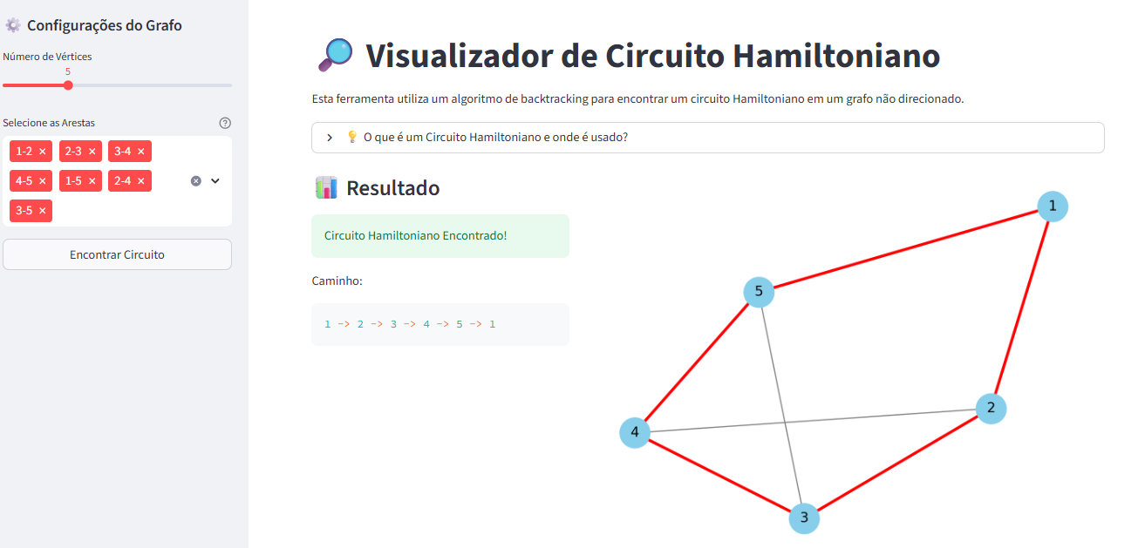
Gráfico – 5 vértices

Slide 5
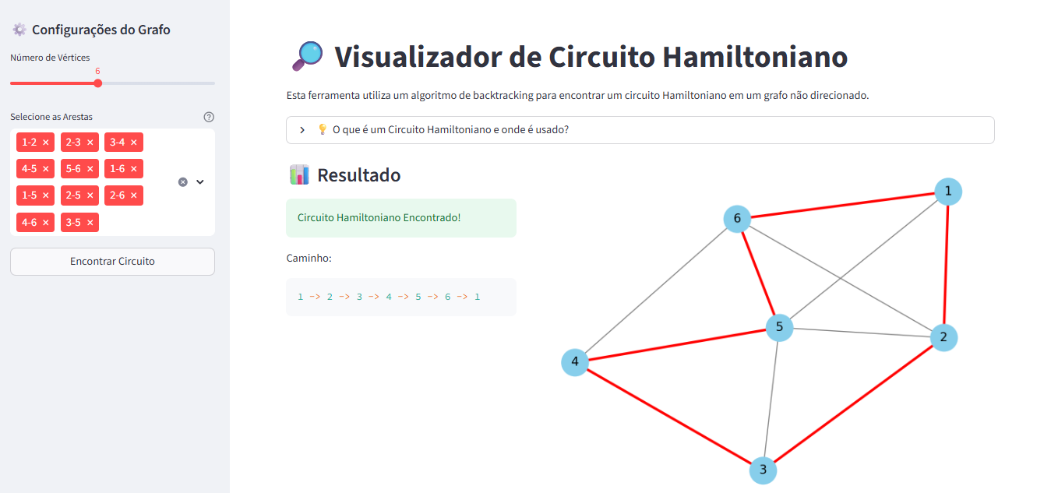
Gráfico – 6 vértices

Slide 6

Fim
https://github.com/renatofernandesp/Seminario-PAA-UFS-2025.2.git

